Slide 1
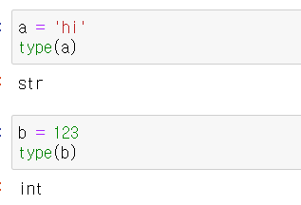
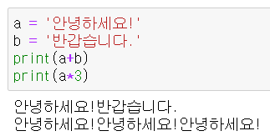

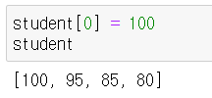
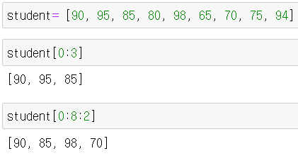
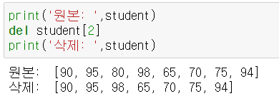
타입확인
리스트다루기
type( ) 를 사용하면 안에 들어간
값의 타입을 확인할 수 있다.
리스트.append(항목) 리스트에서 항목 하나를 맨 마지막에 추가
리스트.insert(i, 항목) 리스트에서 특정 위치에 항목을 삽입
리스트.extend(항목, 항목) 리스트에서 항목 여러 개를 맨 마지막에 추가
리스트.remove(항목) 입력 값과 첫 번째로 일치하는 항목을 리스트에서 삭제
리스트.pop() 리스트의 가장 마지막을 제거한다.
리스트.pop(i) i 숫자에 해당하는 리스트의 인덱스를 제거한다.
리스트.index(항목) 리스트에서 인자와 일치하는 항목의 위치를 알려준다.
리스트.count(항목) 리스트에서 인자와 일치하는 항목의 개수를 알려준다.
리스트.sort( ) 리스트 순방향 정렬
리스트.reverse( ) 리스트 역순으로 정렬
문자열 다루기
문자열끼리 더할 수 있다.
곱한만큼 문자열을 반복한다.
리스트(인덱스 선언)
변수명[i] 를 작성하면,
해당하는 인덱스 번호의 값을 불러온다.
리스트(특정항목 변경)
변수명[i] = new data
으로 작성하면 리스트가 바뀐다.
리스트(항목 가져오기)
리스트[시작 : 끝]
리스트[시작 : 끝 : 간격]
리스트[:끝] (처음부터 끝 번호 까지)
리스트[시작:] (시작부터 마지막까지)
리스트[:] (리스트 전체)
리스트(항목 삭제)
del 리스트명[인덱스번호]
작성하면 특정 리스트가 사라진다.

